Slide 1

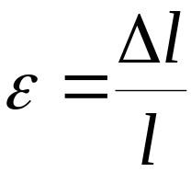
§2-4 拉（压）杆的变形·胡克定律
拉(压)杆的纵向变形
d₁
d
F
F
l
l₁
绝对变形
长度量纲
线应变--每单位长度的变形，无量纲
相对变形
线应变以伸长时为正，缩短时为负。

Slide 2
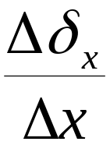
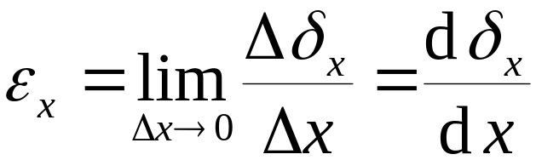
y
x截面处沿x方向的纵向平均线应变为
C
O
x
A
z
B
Δx
Δx+Δδ_{x}
x截面处沿x方向的纵向线应变为
A
B'
x

Slide 3
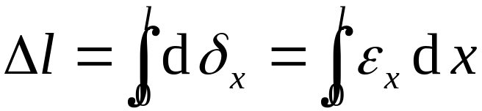
ql
A
F_{N}(x) +d F_{N}(x)
q
F_{N}(x)
dx
l
dδ_{x}
F_{N}(x)
q
x
B
B
杆纵向的总伸长量

Slide 4

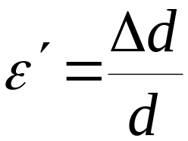
横向变形
d₁
d
F
F
l
l₁
绝对值
横向线应变

Slide 5
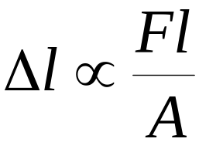
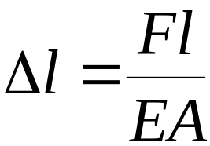
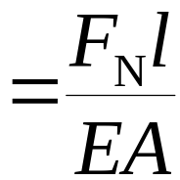
荷载与变形量的关系——胡克定律
d₁
d
F
F
l
l₁
当杆内应力不超过材料的某一极限值（“比例极限”）时
引进比例常数E

Slide 6
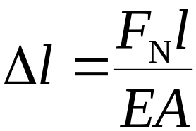

d₁
d
F
F
l
l₁
拉（压）杆的胡克定律
E — 弹性模量，量纲与应力相同，为 ，
单位为 Pa；
EA — 杆的拉伸（压缩）刚度。

Slide 7
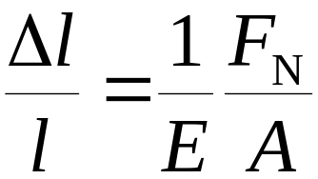
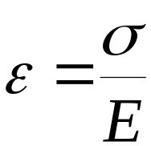
d₁
d
F
F
l
l₁
即
称为单轴应力状态下的胡克定律

Slide 8
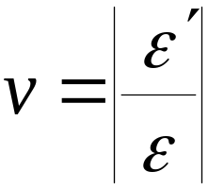

横向变形的计算
d₁
d
F
F
l
l₁
单轴应力状态下，当应力不超过材料的比例极限时，一点处的纵向线应变ε 与横向线应变ε′的绝对值之比为一常数：
或
ν ----- 横向变形因素或泊松比

Slide 9


低碳钢（Q235）：

Slide 10

例 一阶梯状钢杆受力如图，已知AB段的横截面面积A₁=400mm²， BC段的横截面面积A₂=250mm²,材料的弹性模量E=210GPa。试求：AB、BC段的伸长量和杆的总伸长量；C截面相对B截面的位移和C截面的绝对位移。
l₁ =300
l₂=200
F=40kN
B'
C
C'
A
B
解：
由静力平衡知，AB、BC两段的轴力均为

Slide 11
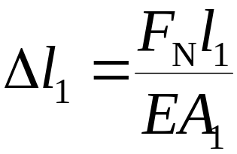
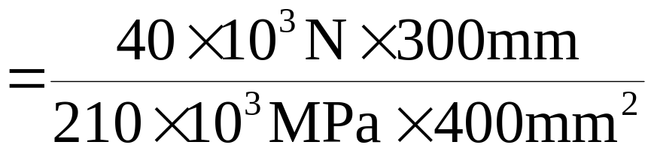


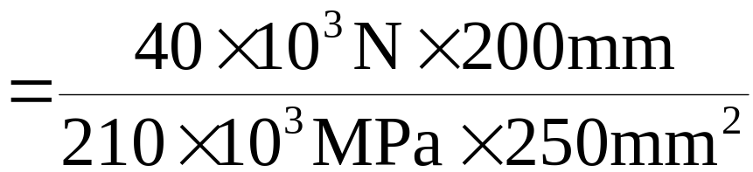

l₁ =300
l₂=200
F=40kN
B'
C
C'
A
B
故

Slide 12

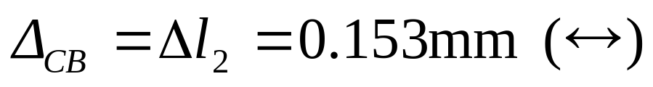
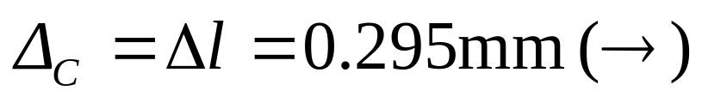
F=40kN
B'
C
C'
A
B
AC杆的总伸长
C截面相对B截面的位移
C截面的绝对位移

Slide 13
思考：
1. 上题中哪些量是变形，哪些量是位移？二者是否相等？
2. 若上题中B截面处也有一个轴向力作用如图，还有什么方法可以计算各截面处的位移？
l₁ =300
l₂=200
F=40kN
F=40kN
B'
C
C'
A
B
P3

